Slide 1
Projet capteur – avancée du projet et étapes suivantes
Maël LE BLANC
Daniel PERALES RIOS
4GP-A

Slide 2
Introduction – Shield Arduino
But : l’acquisition de données et l’envoi de ces données par BT
Shield Arduino
Potentiomètre digital
Bluetooth
Flex sensor
Carte Arduino
Amplificateur opérationnel
Capteur graphite
Encodeur rotatoire
Ecran OLED

Slide 3
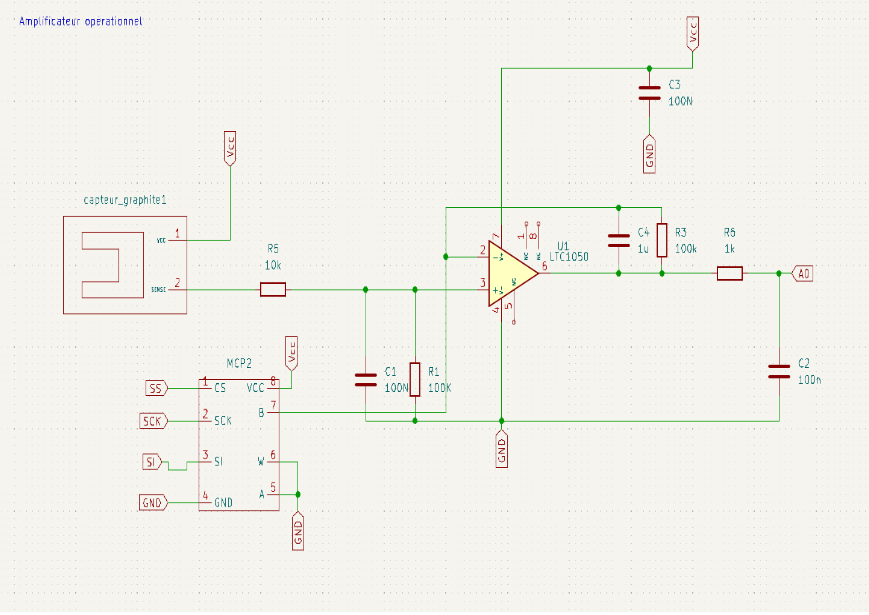
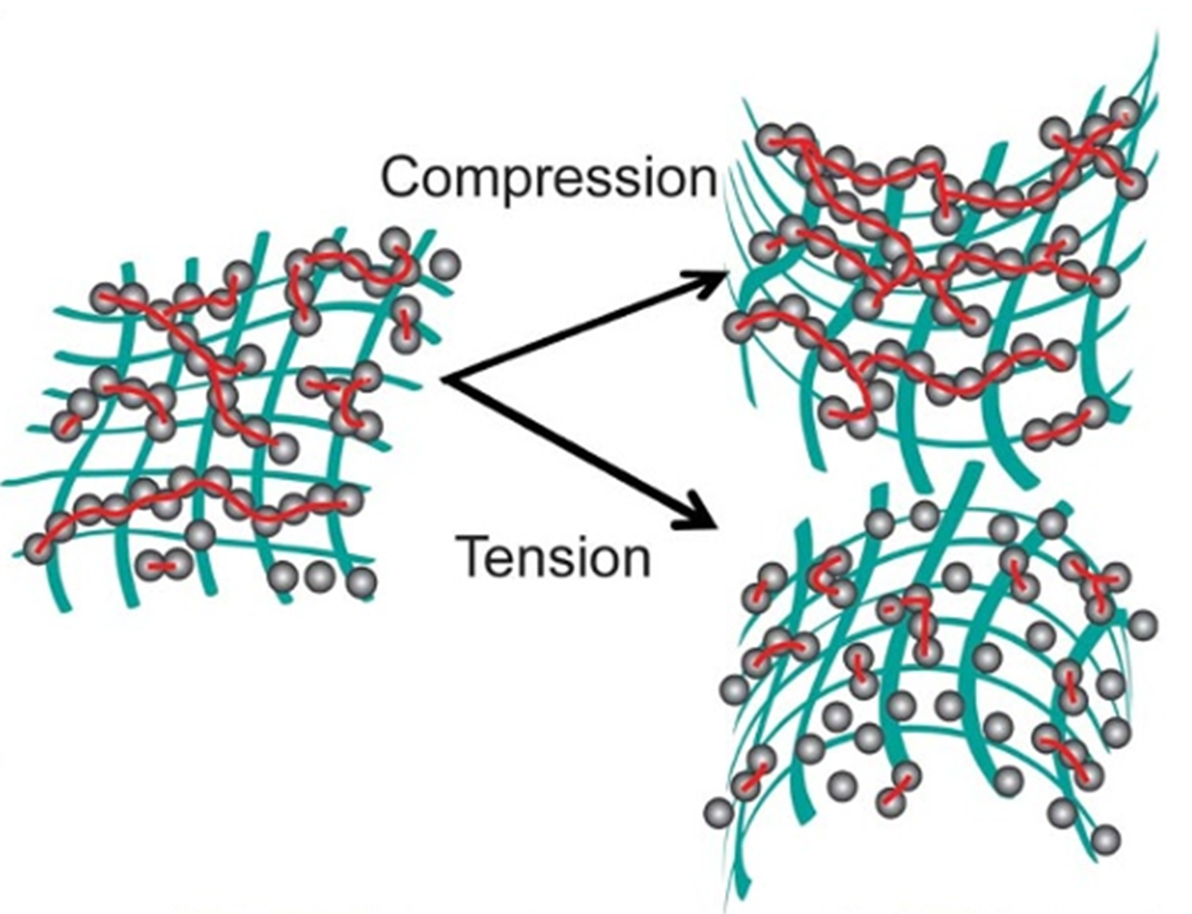
Partie électronique analogique
Schéma de l’amplificateur opérationnel et du capteur graphite
Principe de la mesure pour le capteur graphite et le flex sensor :
Extrait de“Pencil Drawn Strain Gauges and Chemiresistors on Paper”, by Cheng-Wei et al.

Slide 4
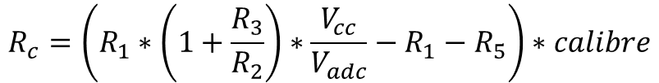
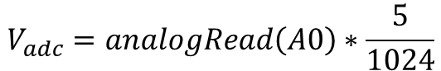
Partie électronique analogique
Schéma de l’amplificateur opérationnel et du capteur graphite
Filtre passe-bas passif
Filtre 50 Hz
Valeur en volts de la mesure du capteur graphite:
$$V_{adc}=analogRead\left(A0\right)∗\frac{5}{1024}$$
Conversion en résistance avec la fonction de transfert du circuit (on suppose qu’on est basse fréquence (autour de 10-100Hz) donc on peut négliger les capacités pour le calcul) :
Filtre du traitement de l’ampli
$$R_{c}=\left(R_{1}∗\left(1+\frac{R_{3}}{R_{2}}\right)∗\frac{V_{cc}}{V_{adc}}−R_{1}−R_{5}\right)∗calibre$$

Slide 5
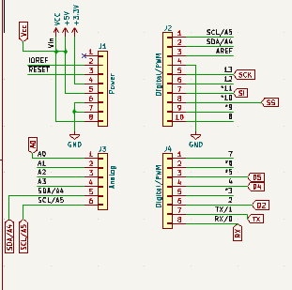
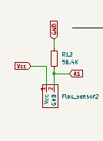
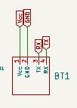
Partie KiCAD - schematic
Symboles des nouveaux composants
Assignation des Pins

Slide 6
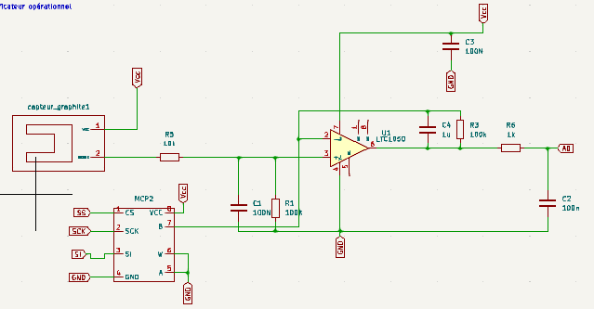
Partie KiCAD - schematic
Circuit amplificateur

Slide 7
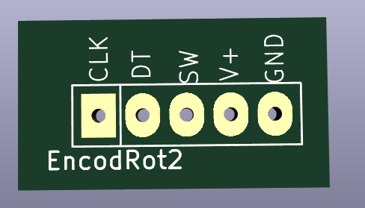
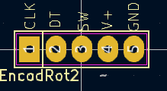
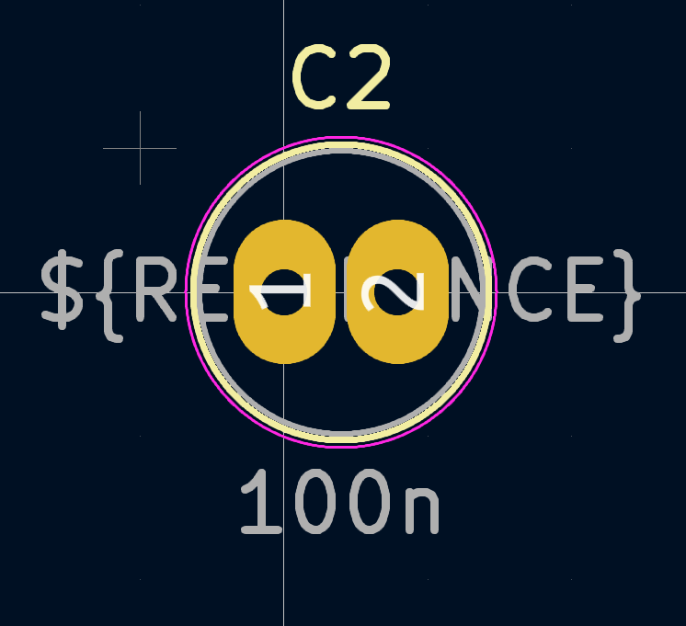
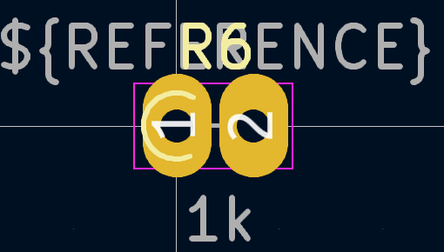
Partie KiCAD - PCB
Réalisation des empreintes
Nouveaux composants : création via l’éditeur
Composants « classiques » : librairies KiCAD

Slide 8
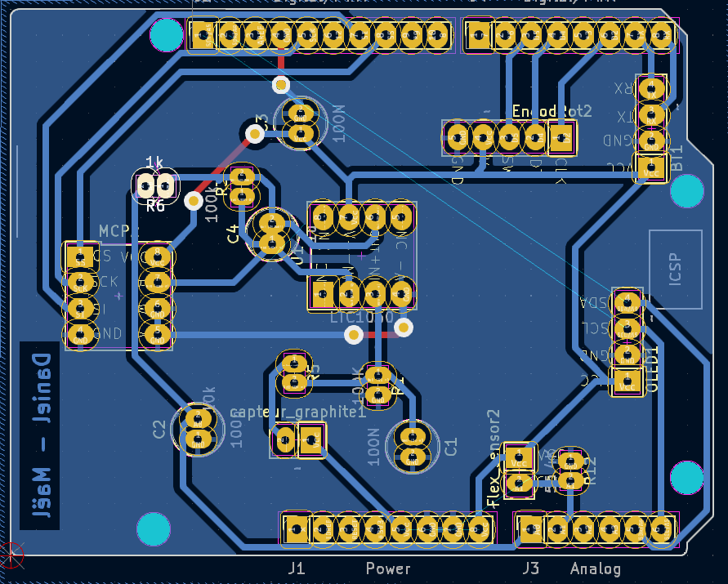
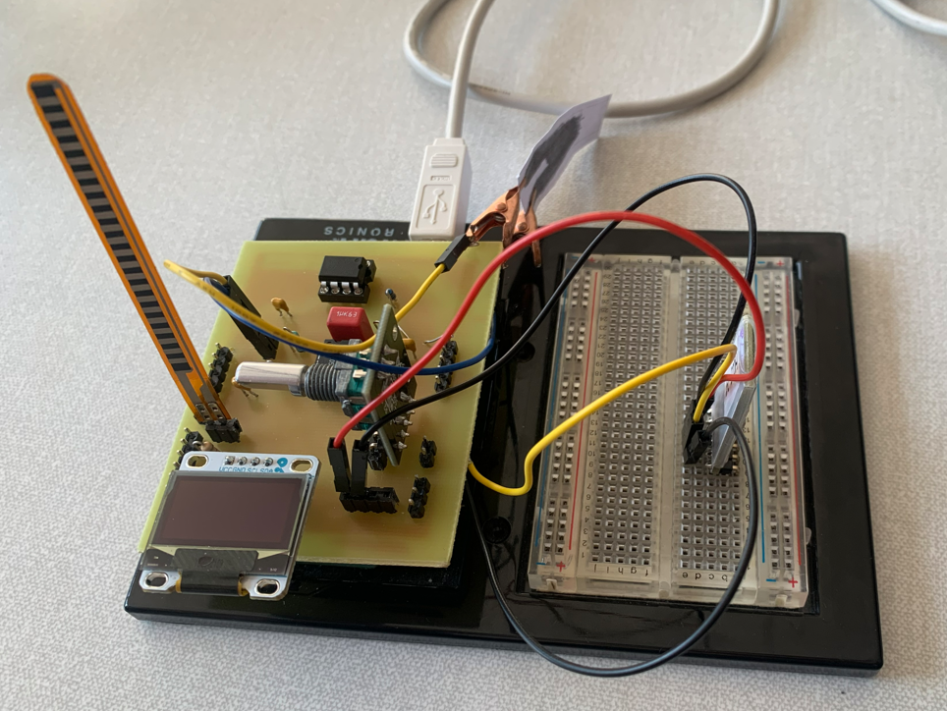
Partie KiCAD - PCB
PCB complet

Slide 9
Partie Arduino
Découpage des différentes parties du code :
Définition des bibliothèques utilisées et des variables et paramètres nécessaires
void setup () {
Initialisation des pins correspondants et de l’écran OLED
Activation du chip SPI pour la communication avec le potentiomètre digital
Initialisation du module Bluetooth®
Définition de l’interruption nécessaire pour l’encodeur
}
void loop () {
Si on est dans le menu principal, on affiche les trois menus correspondants : potentiometer, flex sensor, graphite sensor
Si on appuie sur l’un des trois menus, on rentre dans le menu correspondant
+ Delay de 200 ms entre boucles, compromis entre stabilité et vitesse
}
(Toutes les opérations sont faites par des fonctions dédiées à chaque menu) !

Slide 10
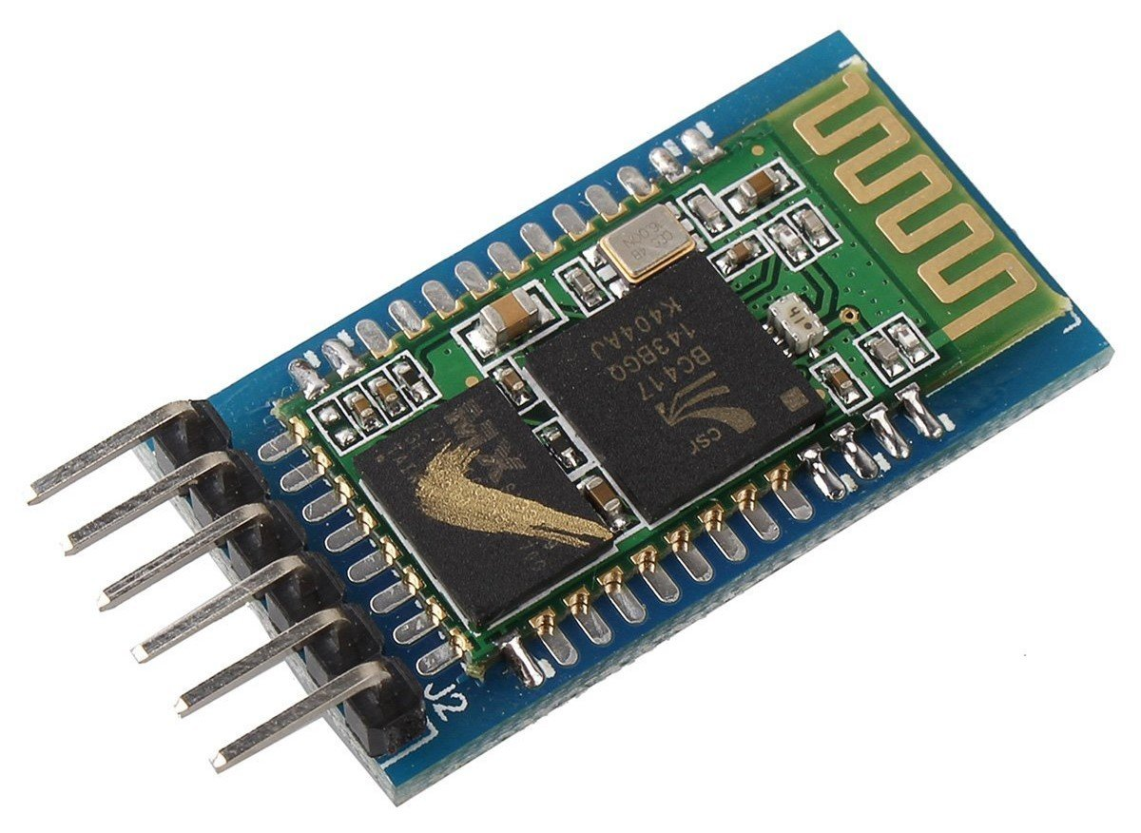
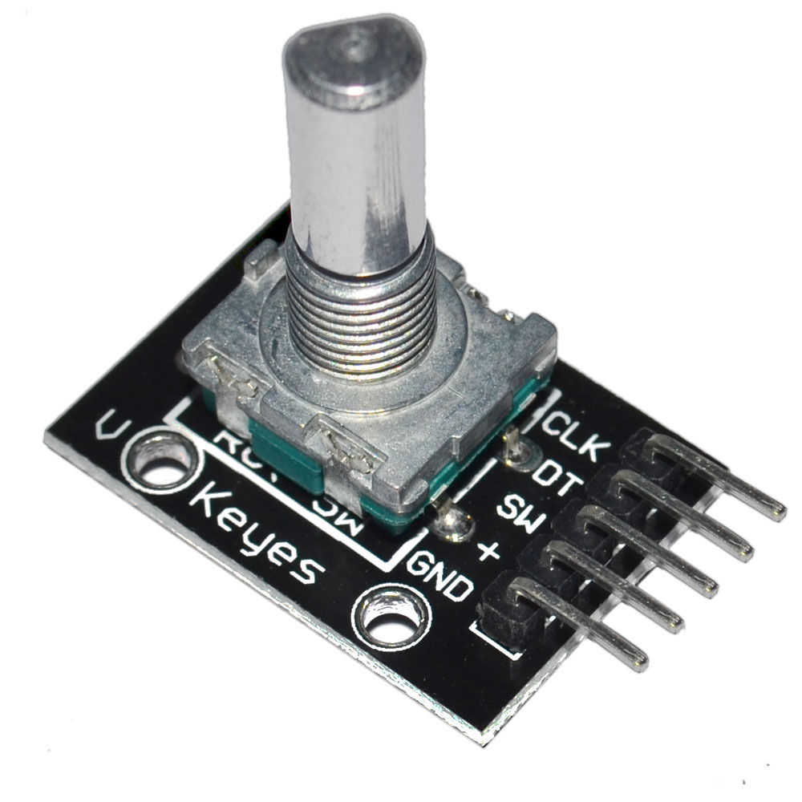
Partie Arduino
switchButton
updateEncoder
updateSelectedItem
sendBluetooth

Slide 11
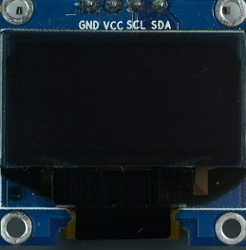
Partie Arduino
Menu principal
Potentiometer
Flex sensor
displayMenu
Graphite sensor
handleMenuItemSelection (int selectMenu)

Slide 12
Partie Arduino
Menu du potentiomètre
Menu du flex sensor
Menu du capteur graphite
updatePotentiometerValue
flexMeasure
graphiteMeasure
SPIWrite
updateSelectedItem
updateSelectedItem
displayPotentiometer
displayFlexSensor
displayGraphiteSensor

Slide 13
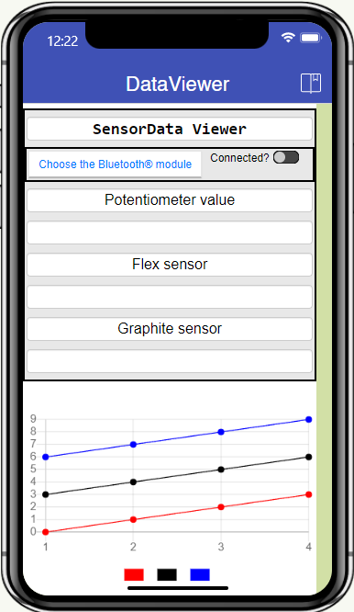
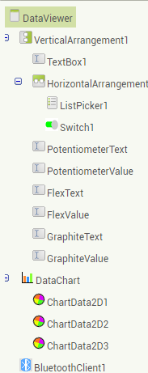

Partie App

Slide 14
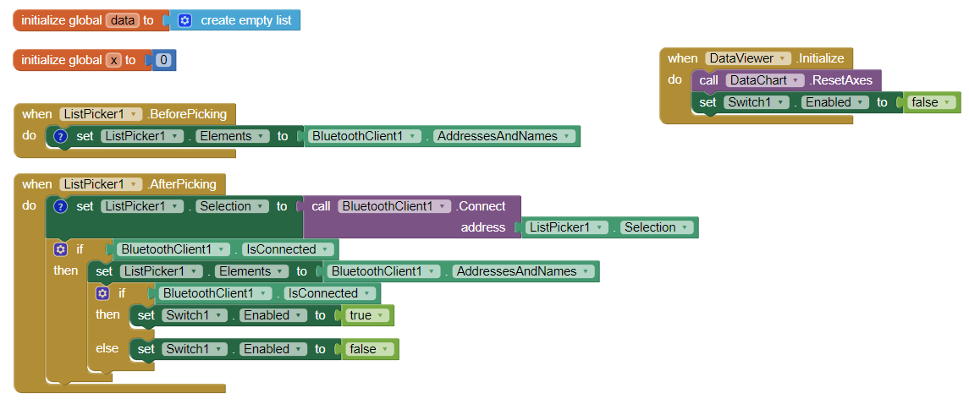
Partie App

Slide 15
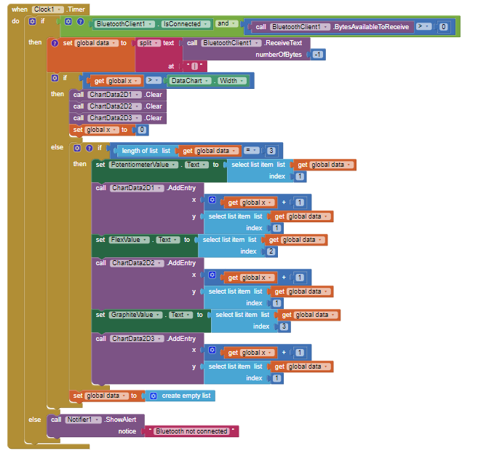
Partie App
Les données reçues ont la forme :
valeur res. Potentiomètre | valeur flex sensor | valeur capteur graphite

Slide 16
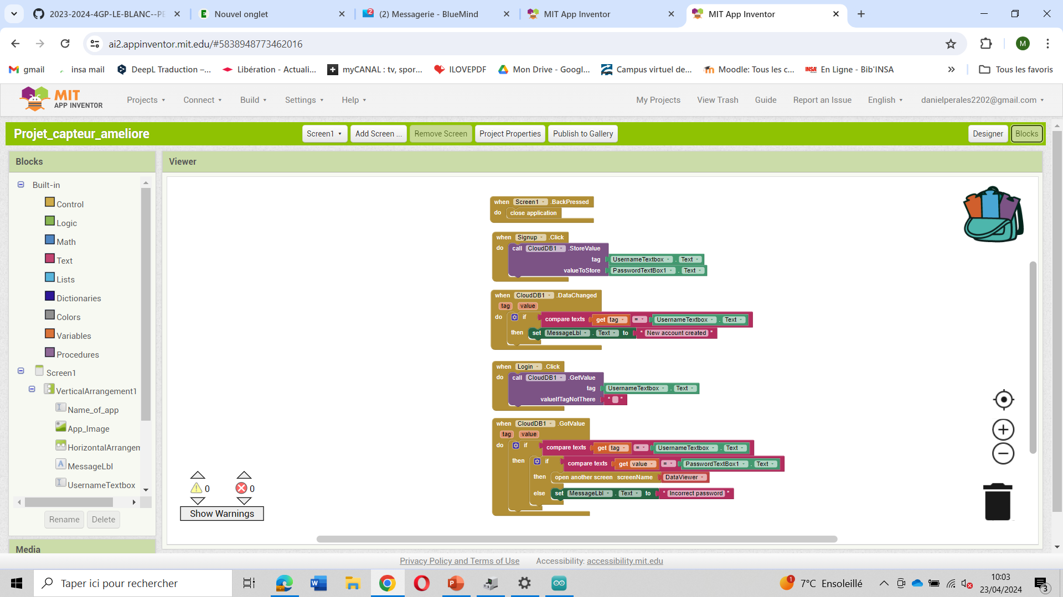
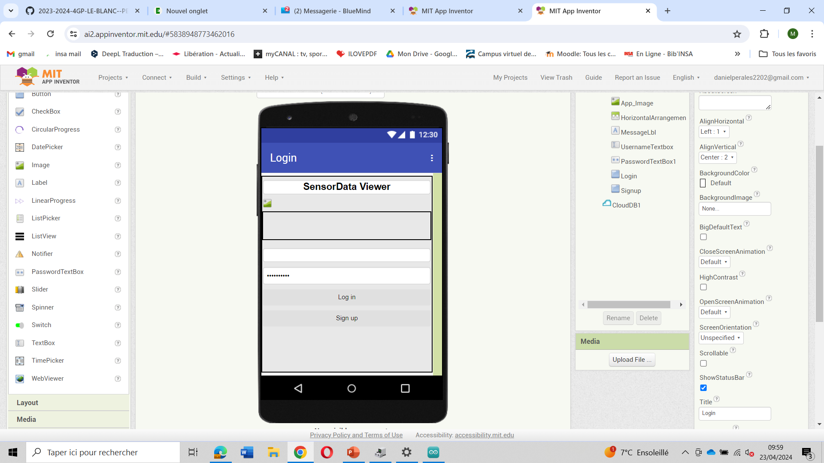
Partie App - version améliorée
Ajout d’un écran de login et de signup et stockage des données dans un serveur pour chaque utilisateur

Slide 17
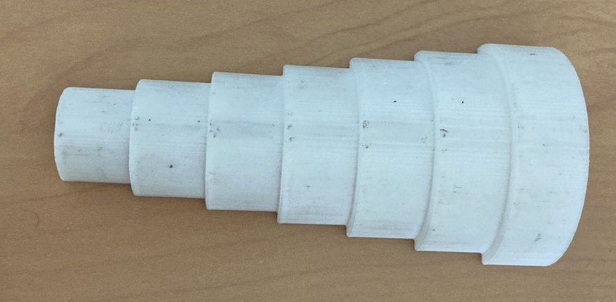
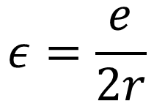
Banc de test
Cylindres de différents rayons pour tester le fonctionnement du flex sensor et du capteur graphite
Épaisseur capteur
$$ε=\frac{e}{2r}$$
Rayon de courbure
Image du banc de test d’un ancien groupe GP

Slide 18
Datasheet
Main features
General description
Sensor specifications
Standard use : conditions and electrical integration
Electrical characteristics
Experimental resulsts
Notes:
Main features : low tech, low cost, jauge de contrainte, graphite
General description : la publication sur laquelle on se base, principe physique derrière,
Specifications : Pins, mesurande, calibres, les différents types de crayons… sensibilité
Standard use : ok
Elec charac : val typiques des différents capteurs / voltage
Résultats : différentes courbes avec les différents crayons.

